Slide 1

Магнітні аномалії

Slide 2
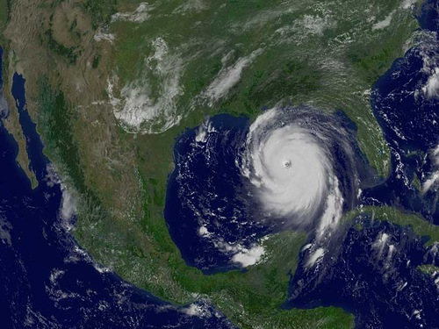
Магнітні аномалії - області на поверхні Землі, в яких значення і напрям вектора магнітного поля Землі істотно відрізняється від нормальних значень геомагнітного поля.

Slide 3
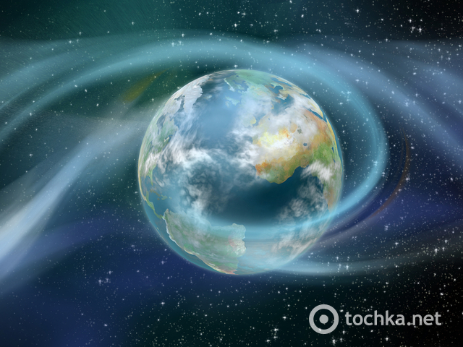
Магнітні аномалії
Континентальні
Регіональні
Локальні

Slide 4
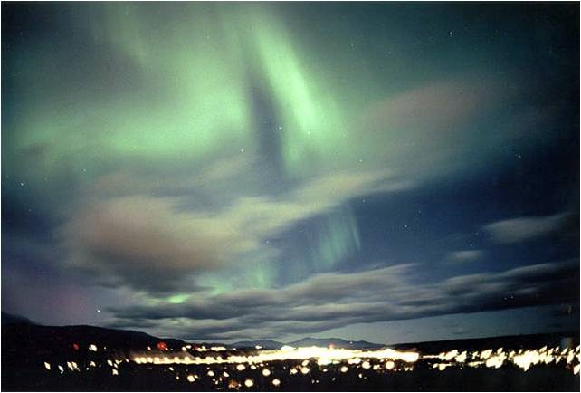
Континентальні магнітні аномалії
площа 10-100 тисяч км ; поле аномалій дипольне; пов'язані з особливостями потоків в ядрі Землі, що генерують її магнітне поле.

Slide 5

Регіональні магнітні аномалії
1-10 тисяч км; пов'язані з особливостями будови земної кори; поле аномалій складне.

Slide 6
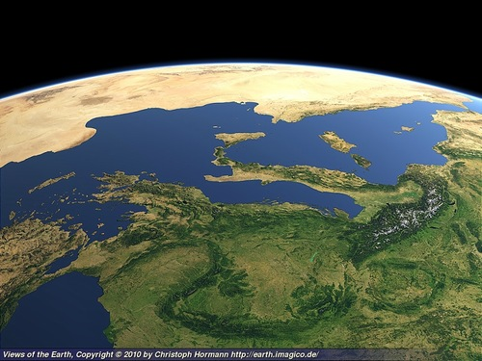
Локальні магнітні аномалії
сотні м - сотні км; пов'язані з будовою верхніх частин кори, або особливостями намагніченості поверхневих порід.

Slide 7
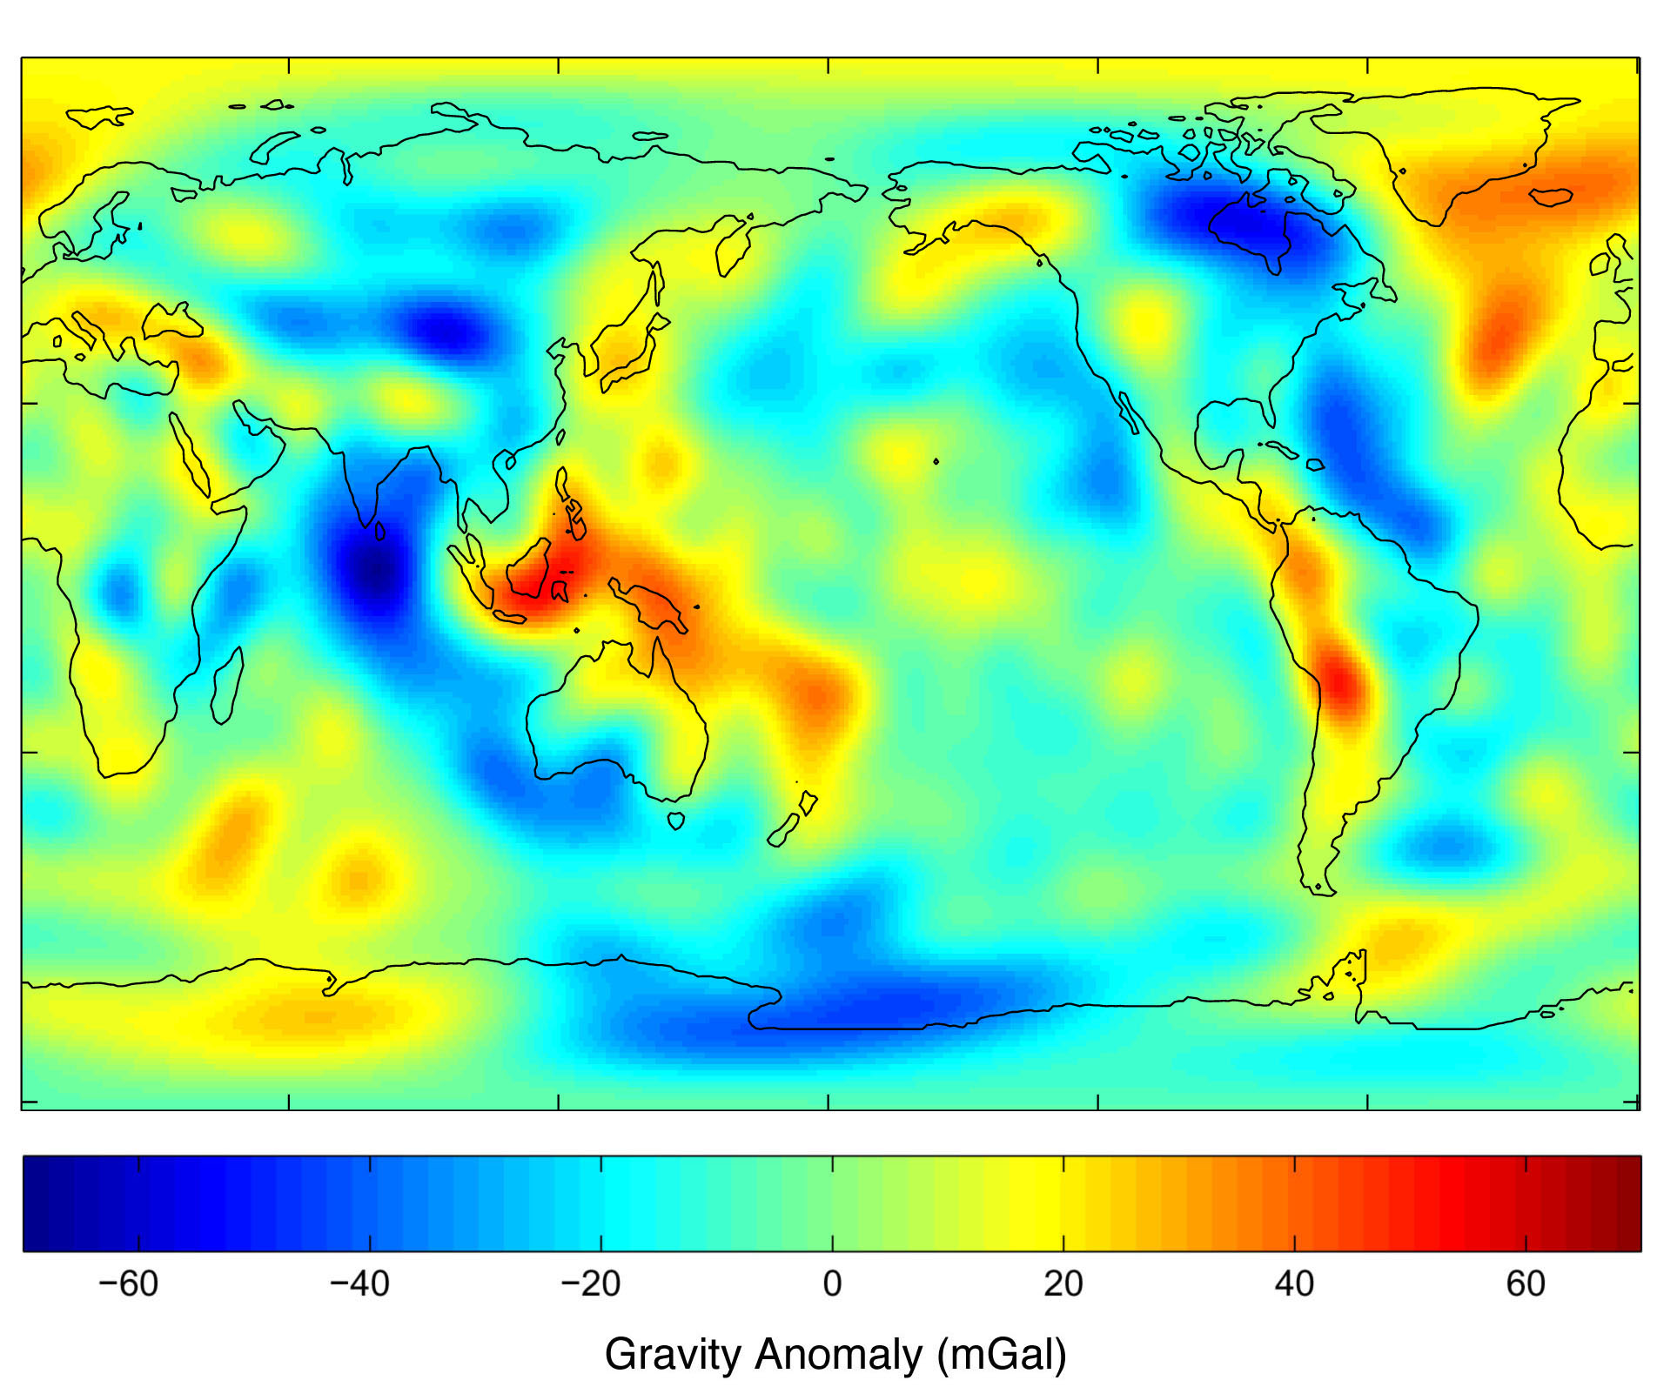

Slide 8
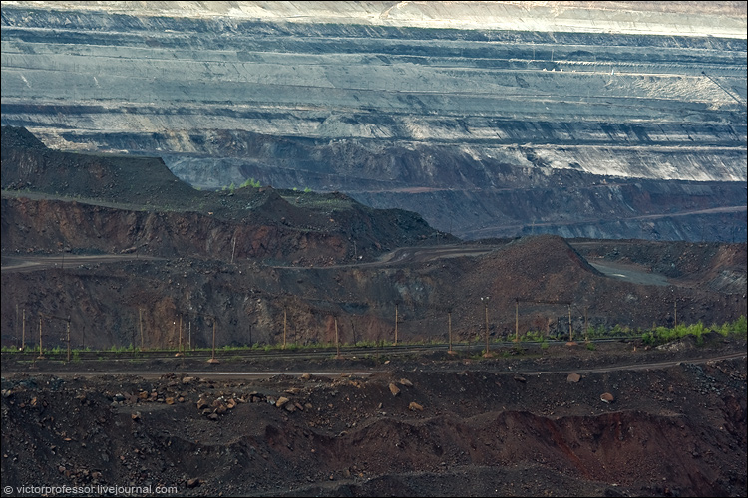
Курська магнітна аномалія

Slide 9
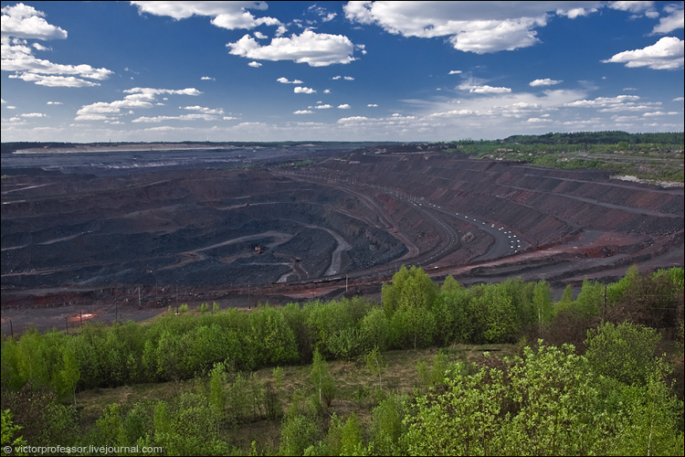

Slide 10
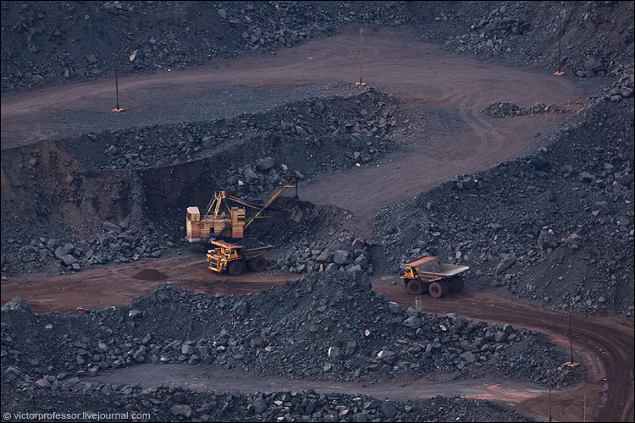

Slide 11
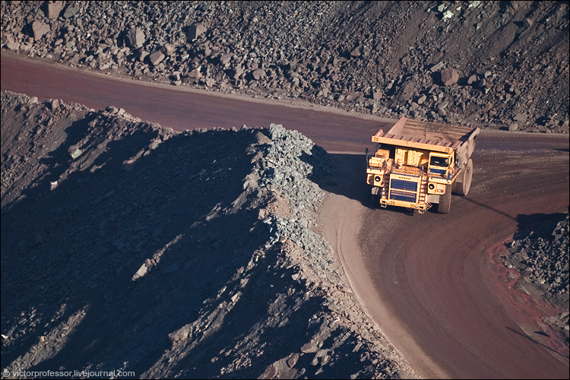

Slide 12
